Slide 1

ДЕПАРТАМЕНТ ВНУТРЕННЕЙ И КАДРОВОЙ ПОЛИТИКИ БЕЛГОРОДСКОЙ ОБЛАСТИ
ОБЛАСТНОЕ ГОСУДАРСТВЕННОЕ АВТОНОМНОЕ ПРОФЕССИОНАЛЬНОЕ ОБРАЗОВАТЕЛЬНОЕ УЧРЕЖДЕНИЕ «РАКИТЯНСКИЙ АГРОТЕХНОЛОГИЧЕСКИЙ ТЕХНИКУМ»
Специальность 19.02.08 Технология мяса и мясных продуктов
ПРАКТИЧЕСКАЯ РАБОТА №7
Технологический процесс производства изделий колбасных вареных на примере сосисок «Хот-Дог» торговой марки «Сельские Традиции»
Междисциплинарный курс 03.01.
Технология производства колбасных
изделий
3 курс группа 3.3 Т
Автор:
Александрова Ю.А.

Slide 2
Цели учебного занятия
- сформировать у обучающихся знания о колбасных изделиях вареных
- сформировать умение анализировать технологический процесс производства;
- добиться усвоения обучающимися этапов производства сосисок «Хот-Дог» торговой марки «Сельские Традиции»;
- отработать навыки работы с нормативно-технической документацией.

Slide 3

Реализуемые педагогические технологии: исследовательские технологии
Форма работы обучающихся: групповая
Методы обучения: репродуктивный, проблемно- поисковый
Продолжительность занятия: 4 часа

Slide 4
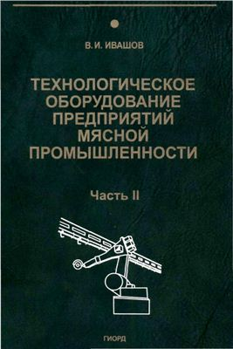


Учебная литература
В.И. Иванов
И.А. Рогов
М.Ф. Воровков

Slide 5


Организационный момент:
Анализ количества присутствующих на занятии;
Проверка готовности к уроку

Slide 6
Задачи учебного занятия
Изучить материал практической работы.
Рассмотреть стадии технологического процесса производства сосисок вареных «Хот-Дог» торговой марки «Сельские Традиции».
Зафиксировать параметры производимых процессов (измельчения, фаршесоставления, формования, осадки, варки, охлаждения, реализации)
Оформить отчет письменно.

Slide 7
Объект исследования
Сосиски «хот-дог» ТУ 9213-002-29162077-2014
Предмет исследования
Технологическая инструкция по производству колбасных изделий.
Программа аттестации специалистов и стажеров производства ПЗ и ГПС и КРС
Должностные инструкции

Slide 8
Состав рецептуры сосисок «Для завтрака»
Основное мясное сырьё: Филе белое ЦБ, фарш птицы, кожа птицы
Вспомогательное
сырьё
Посолочная смесь, соль поваренная пищевая, оптимизатор F, говяжья вареная комби, краситель Колуро

Slide 9

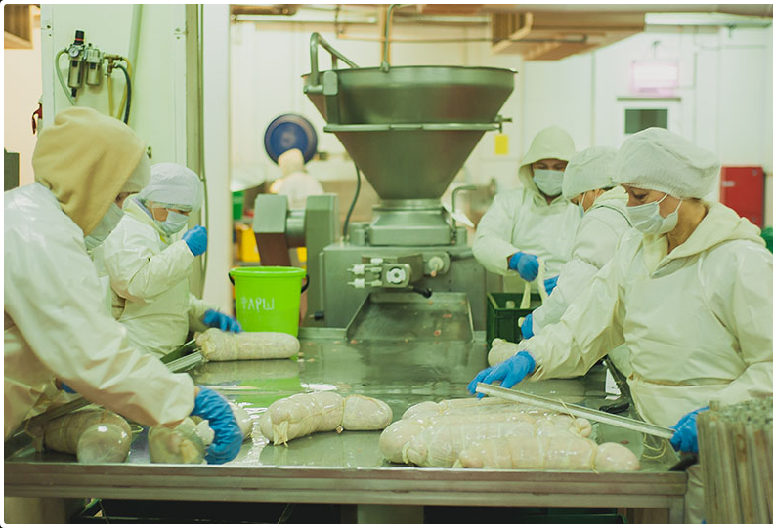
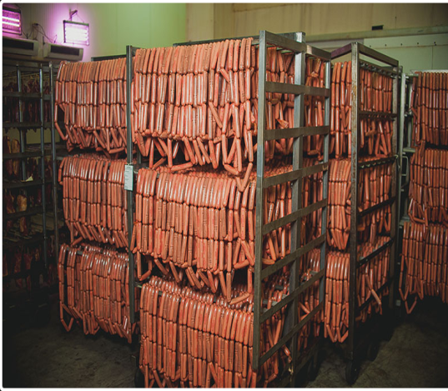
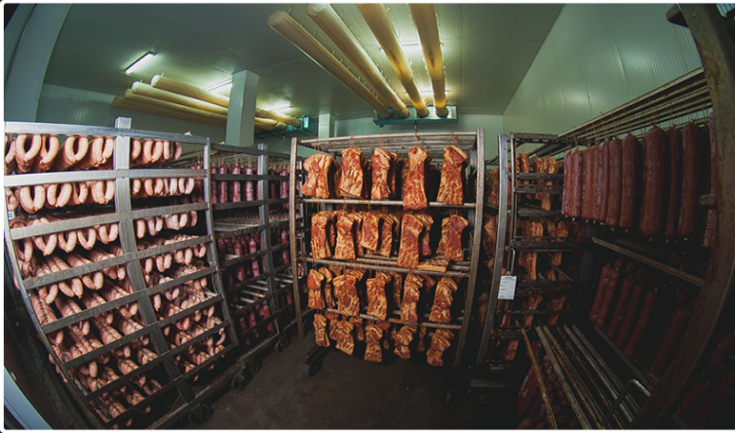
Технологический процесс производства вареных колбасных изделий
входной контроль и приемка мясного сырья;
измельчение, посол и созревание мясного сырья;
приготовление фарша;
формование колбасных изделий;
осадка колбасных изделий;
термическая обработка;
охлаждение;
контроль готовой продукции;
маркировка, упаковка, транспортирование и хранение

Slide 10
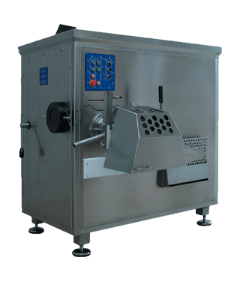
Подготовка мясного сырья
Основное сырьё: филе белое ЦБ, фарш птицы,
кожа птицы подвергают измельчению с диаметром
отверстий решетки 3-5 миллиметров на волчке.
Угловой волчок Fresh Grind 200

Slide 11
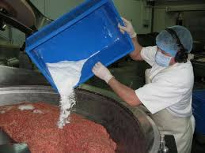
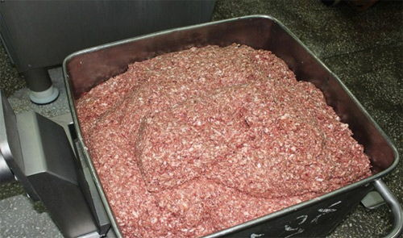
Посол мясного сырья
Поваренная соль
2,5 кг

Slide 12
Подготовка добавок
Говяжья вареная Комби
Вкусообразующая добавка
Колуро
Фиксатор окраски

Slide 13
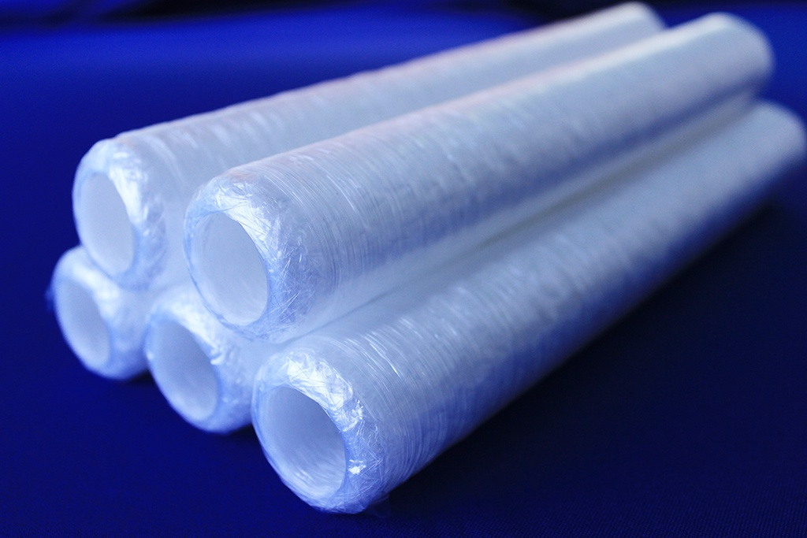
Подготовка оболочек
Замачивают в воде

Slide 14
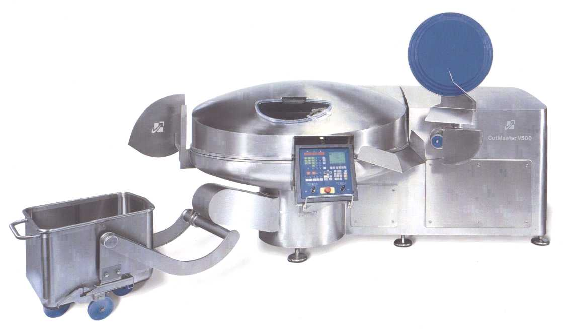
Приготовление мясного фарша
Продолжительность куттерования –
8 минут
Куттер Cut Master V 325

Slide 15
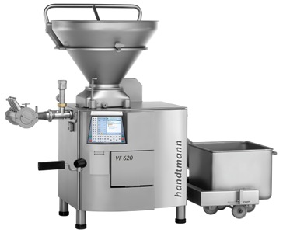
Наполнение оболочек фаршем
Фарш готовый подается в бункер шприцов.
Наполнение оболочек фаршем производят на
шприцах производства фирмы Handtmann.
Вязку батонов (товарные отметки) производят в
соответствии с требованиями ТУ 9213-05913160604-04
шпагатом из лубяных волокон – в оболочках широких,
шпагатом и нитками – в оболочках диаметром до 80 мм.
Вакуумный шприц Handtmann VF 620

Slide 16
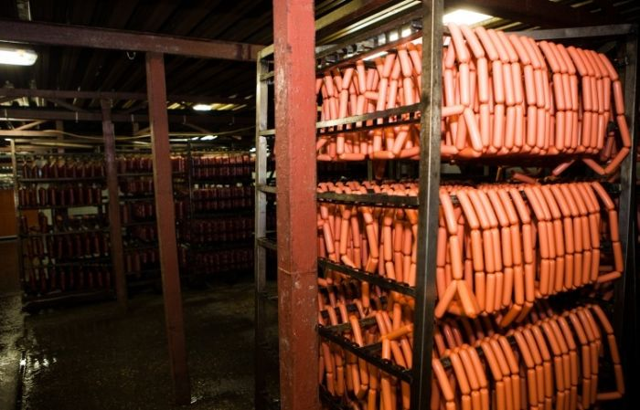
Осадка

Slide 17
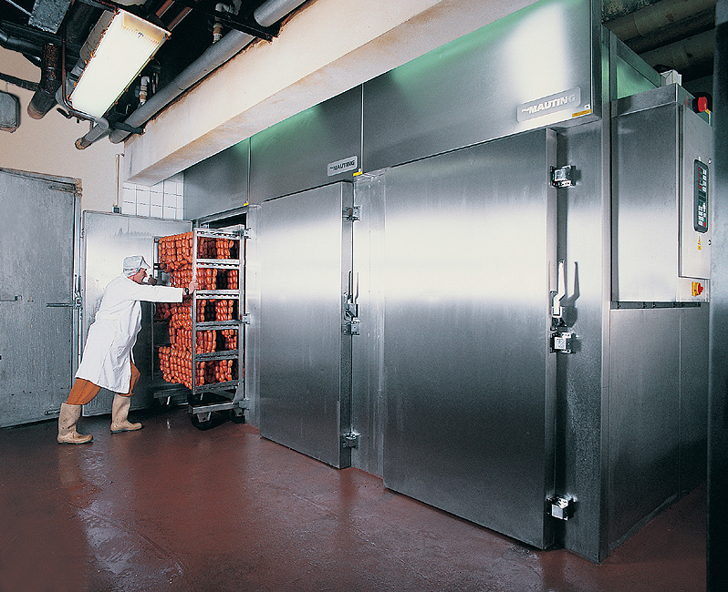
Термическая обработка сосисок

Slide 18
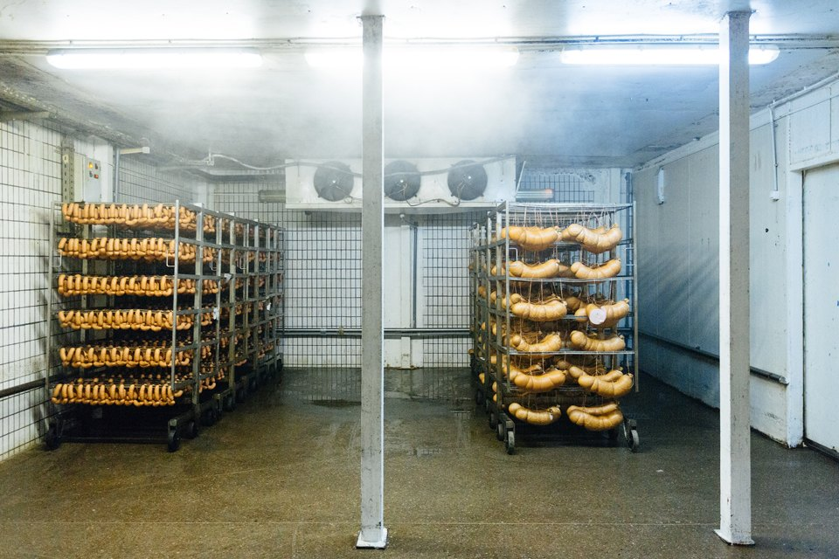
Охлаждение
5 минут в камере

Slide 19
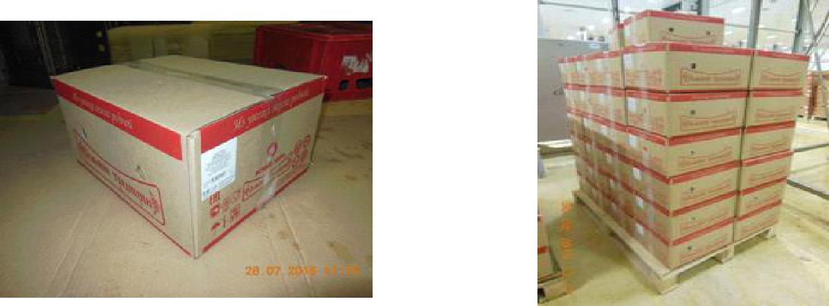

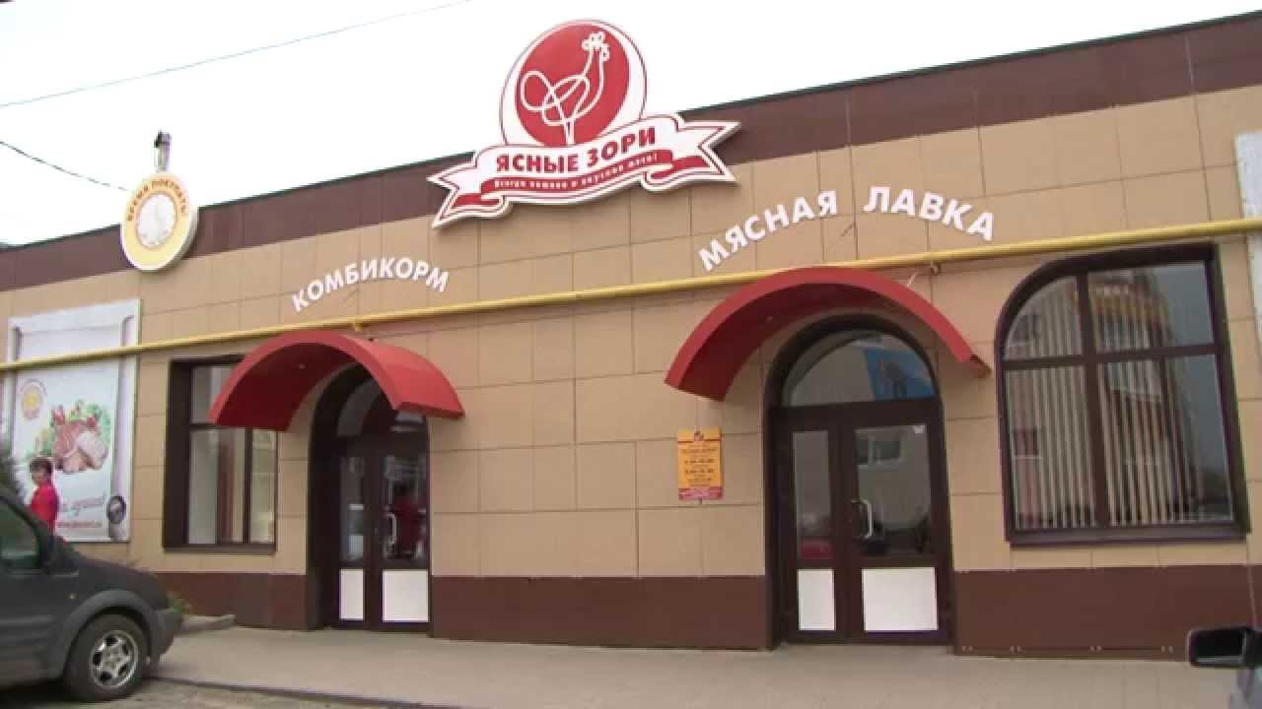
Упаковка и реализация
сосисок «Хот-Дог»
Ящики весом 7 кг

Slide 20
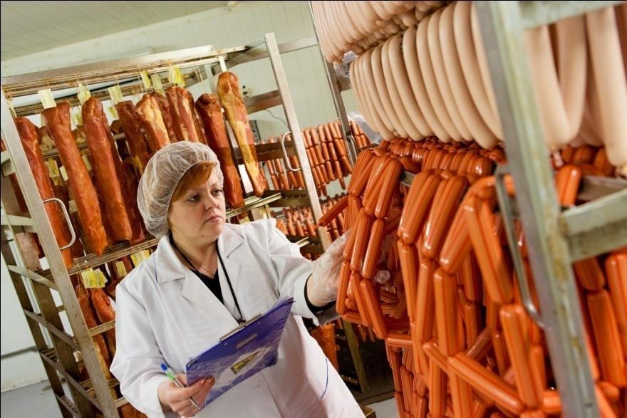
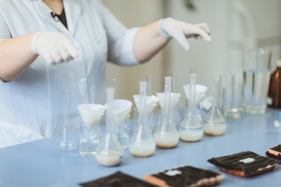
Контроль качества продукции
Сосиски «Хот-Дог» ТУ 9213-002-29162077-2014
Контроль органолептических и физико-химических показателей качества;
Контроль микробиологических показателей, отвечающих СанПиН.

Slide 21
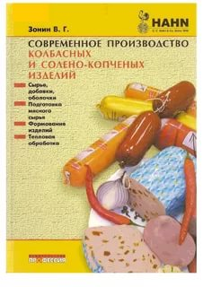
Домашнее задание
1. ТУ 9213-002-29162077-2014. Изделия колбасные вареные
2. Зонин В.Г. Современное производство колбасных и солено-копченых изделий стр. 157-162

Slide 22
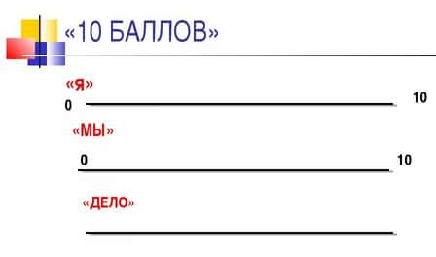

Рефлексия

Slide 23
Урок окончен

